Slide 1

모바일 서버
기말 발표 PPT
Team. 268

Slide 2
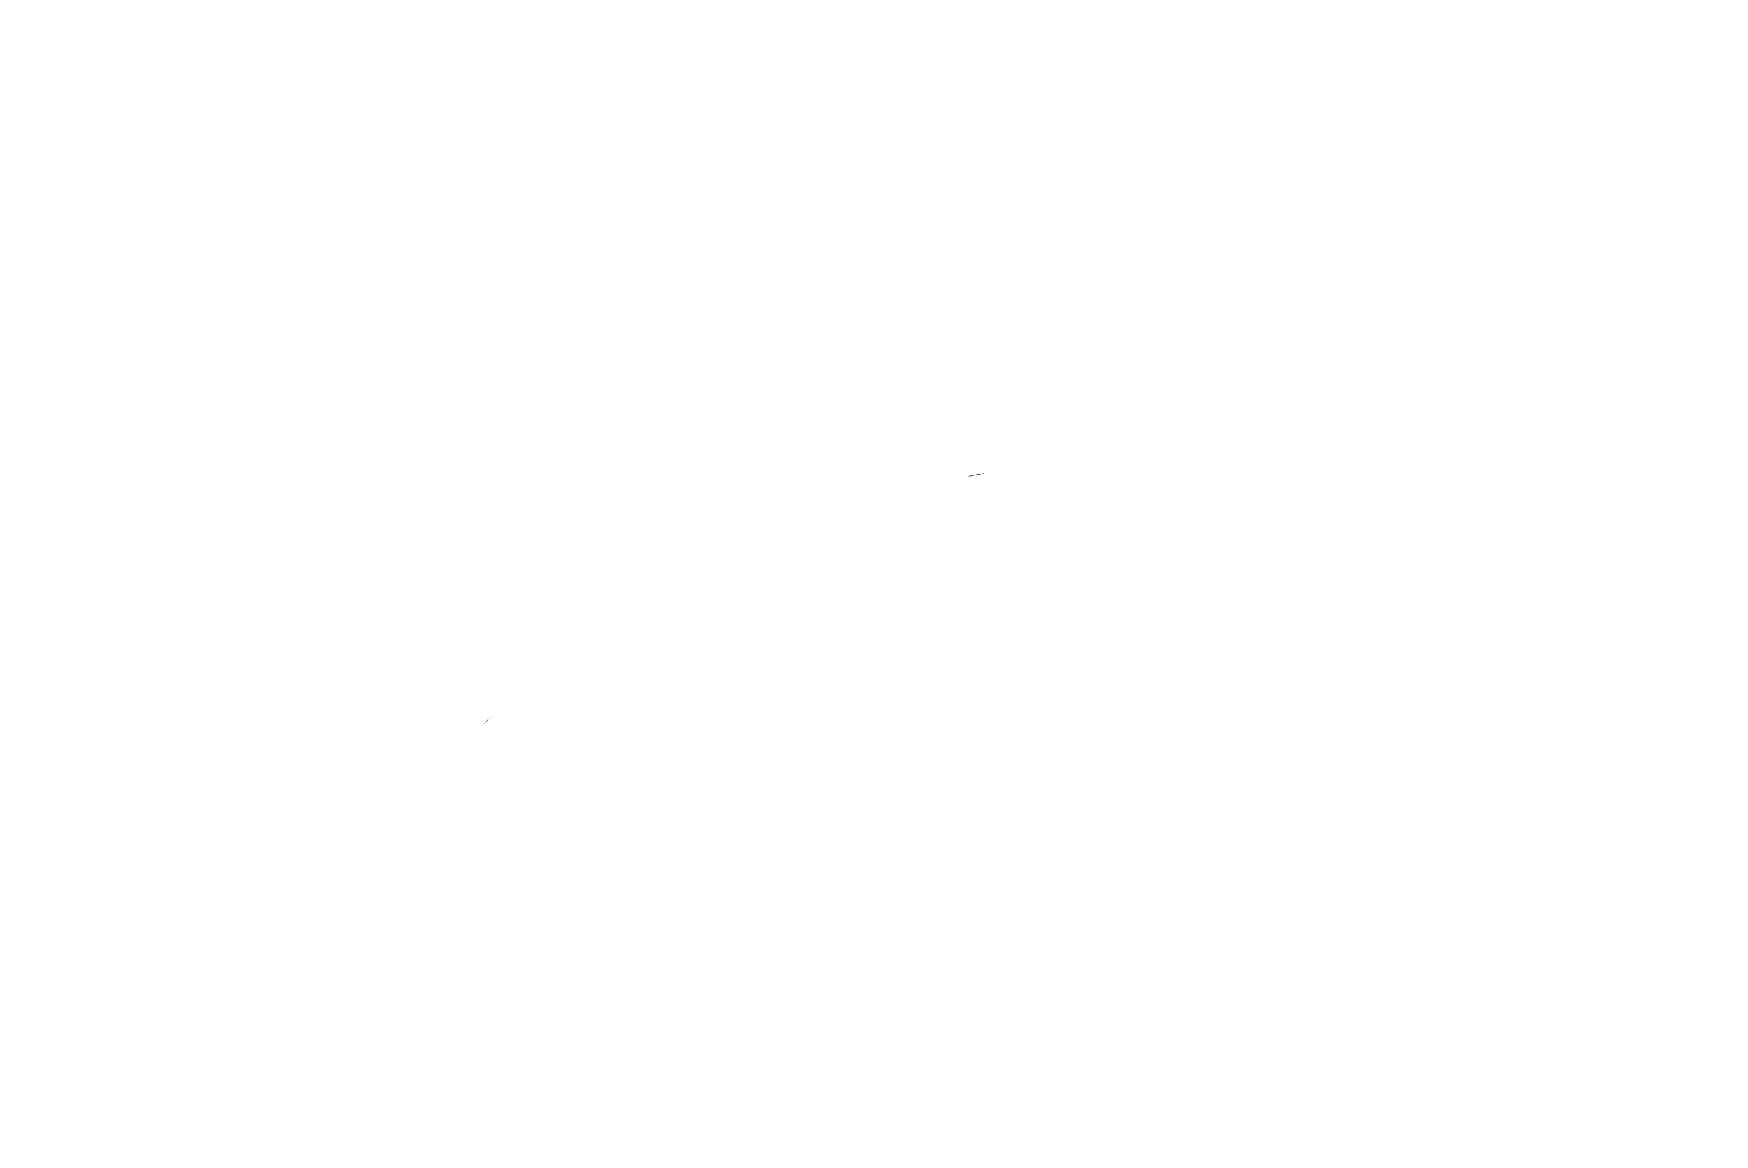
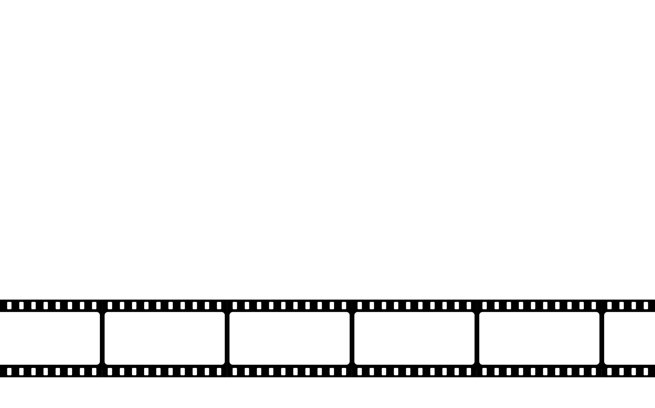
contents
개요
개발목표
블로그 구조
시연영상

Slide 3


1. 개요
평소
영화를 즐겨보며
영화에 대한 정보를 사람들에게 공유하고 싶었고
인터넷으로 블로그를 만들어 운영하여
나의 추천영화, 줄거리, 명장면, 이스터에그 등을 공유하고자 생각하게 되었다.
이 수업을 통해 이와 관련된 블로그를 제작해보았다.

Slide 4
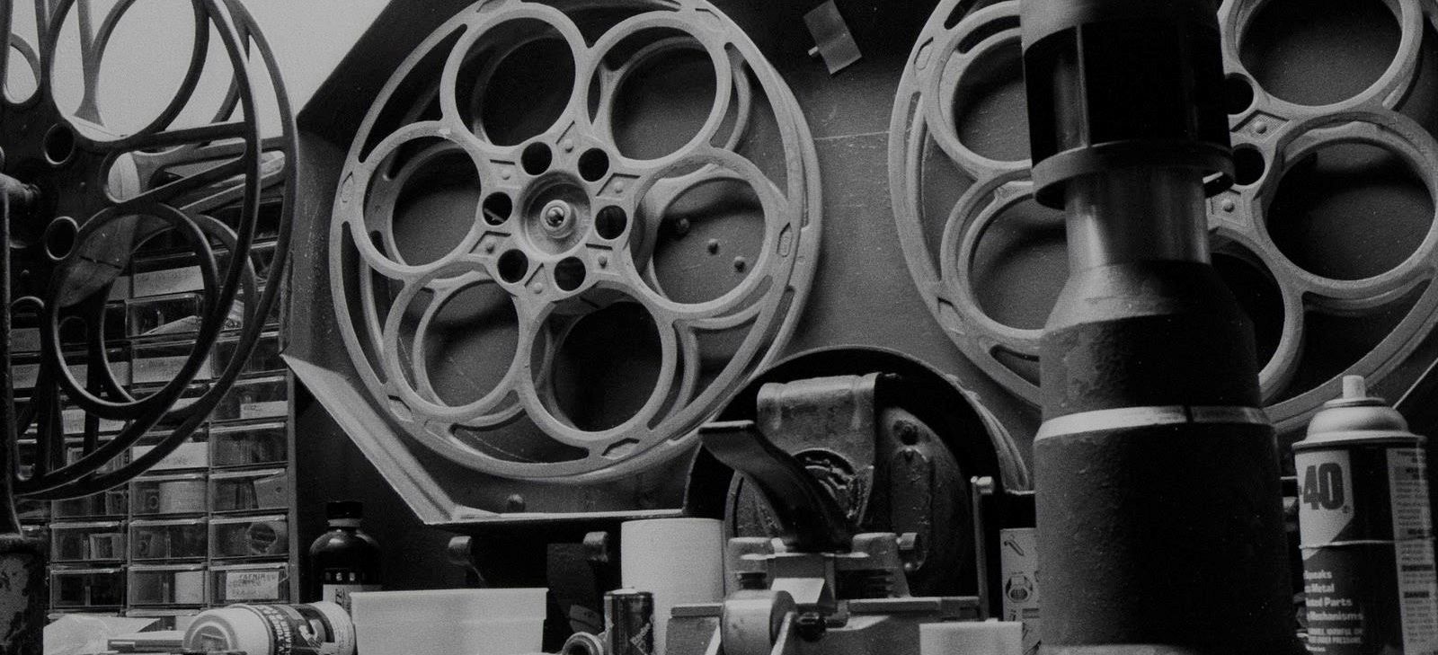
2. 개발목표
이 블로그는
과거 인상 깊게 보았던 영화, 알려지지 않은 명작
현재 상영하고 있는 영화
미래 사람들이 기대하고 있는 영화
영화의 명장면을
영화를 즐겨보는 영화인들에게
영화의 정보들을 공유하는 것이 목표이다.

Slide 5
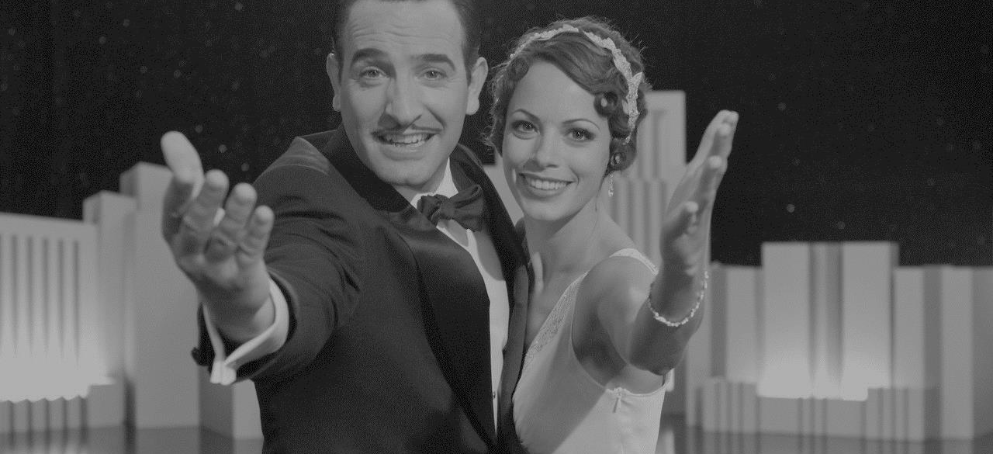
3. 블로그 구조

Slide 6
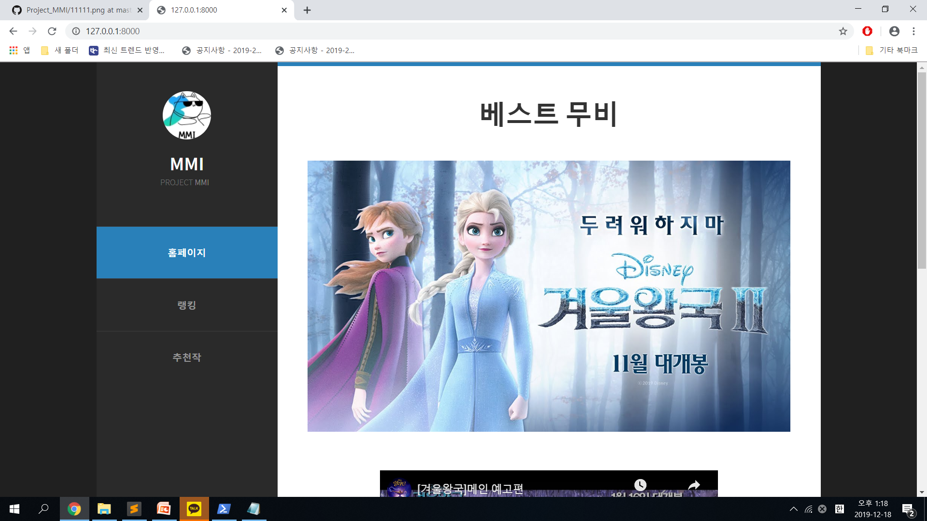

Slide 7
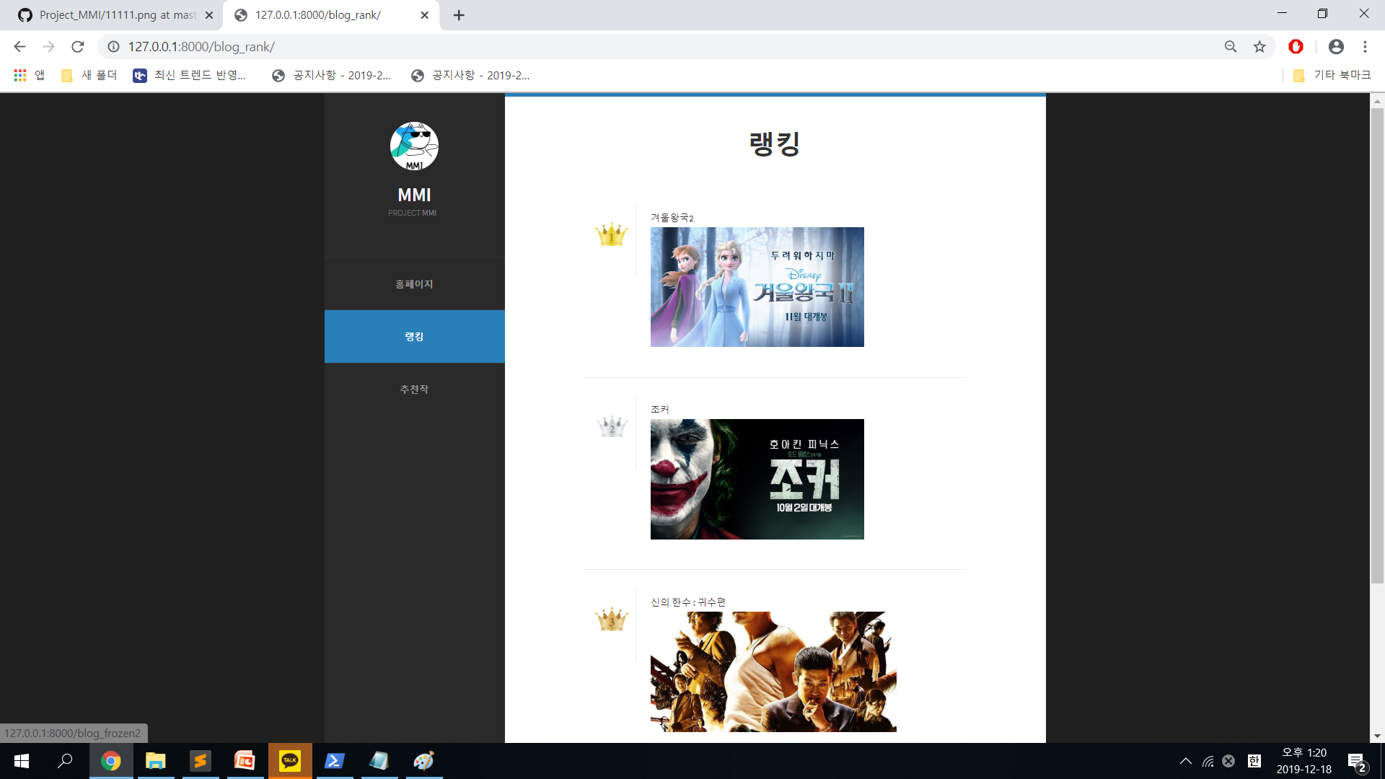

Slide 8
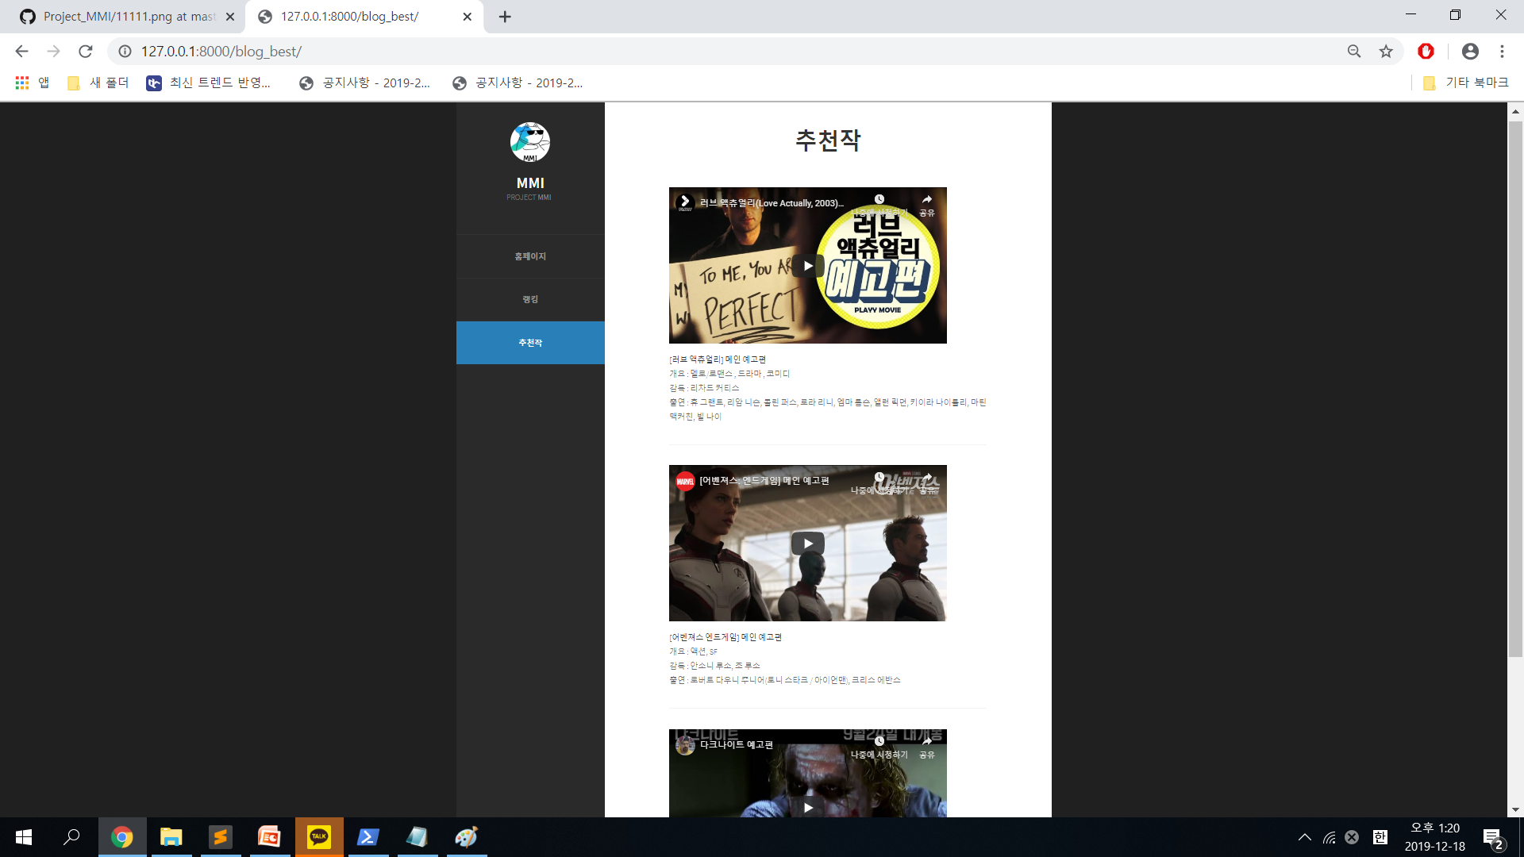

Slide 9
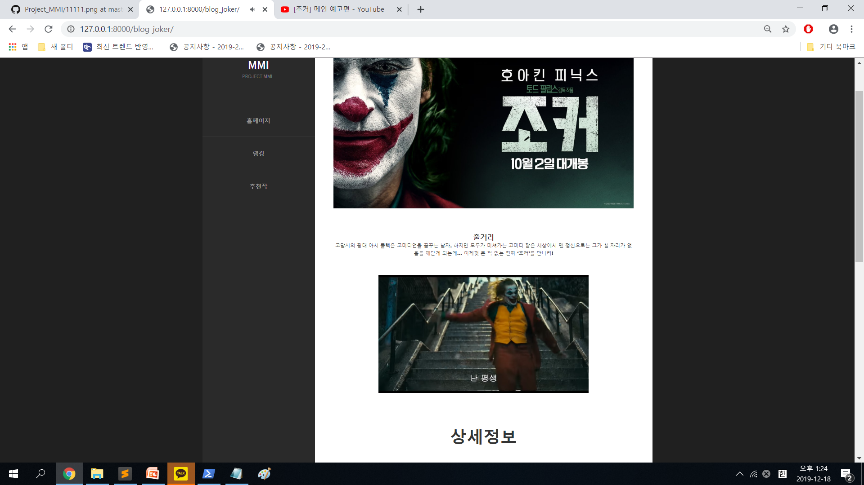

Slide 10
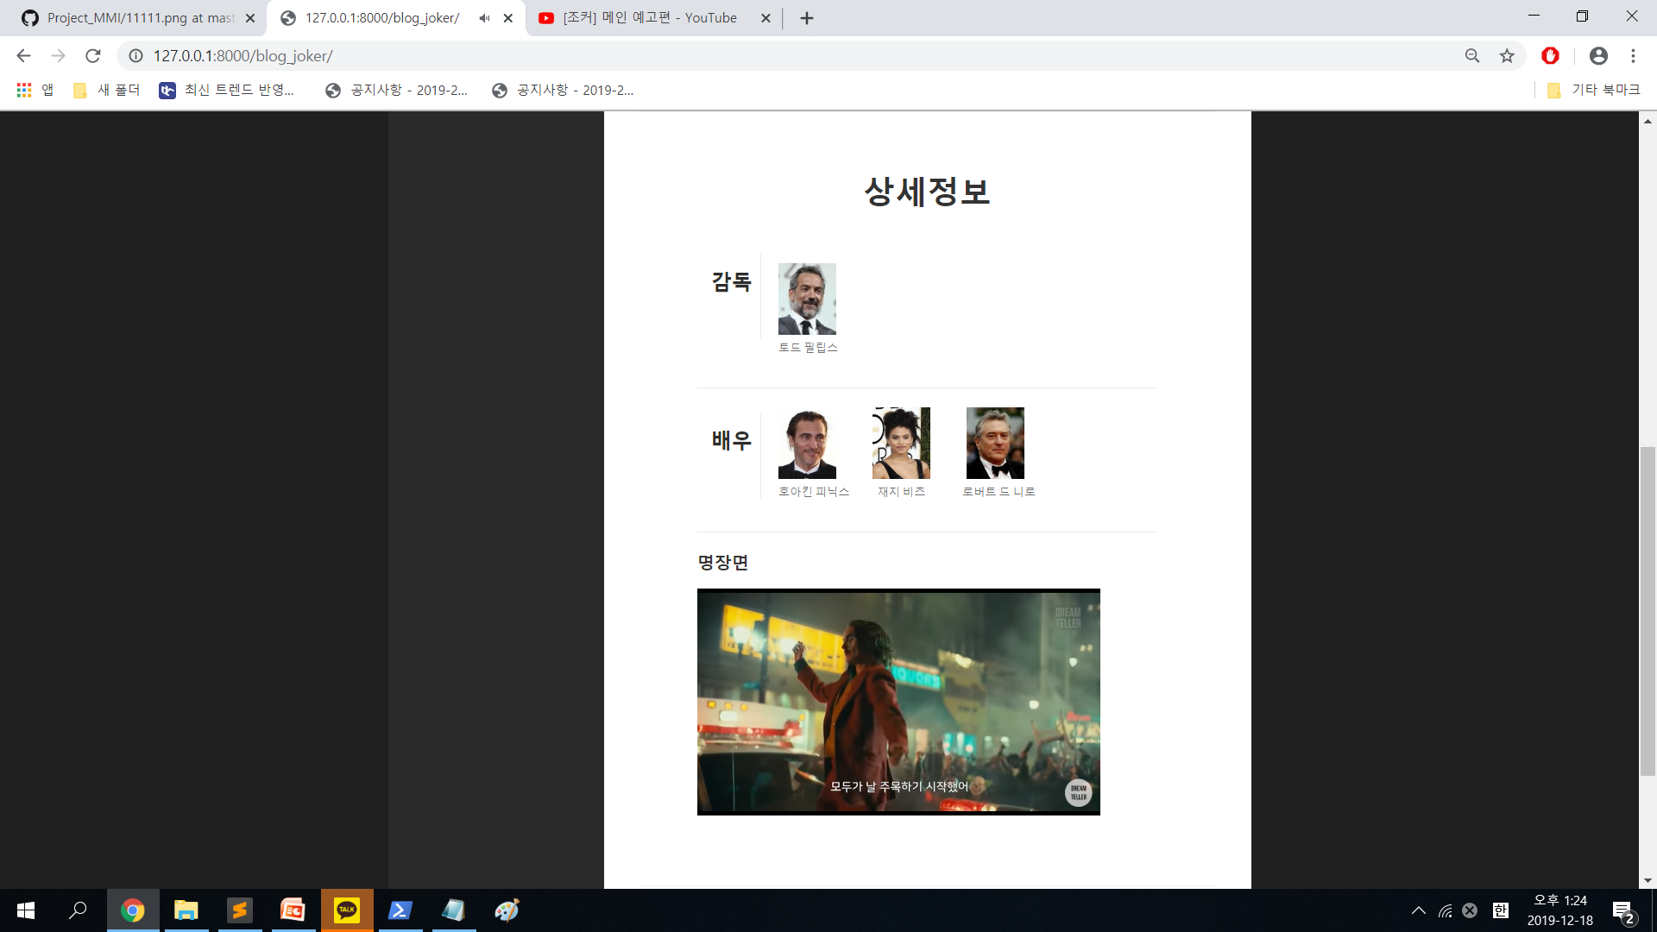

Slide 11
4. 시연 영상
https://www.youtube.com/watch?v=WzAjWRst5Ko&feature=youtu.be

Slide 12
Thank you

